Slide 1


Youtube Statistics
Homework week 14

Slide 2
Dataset
Kolom | Deskripsi
trending_date | Tanggal ketika video sedang populer
title | Judul dari video
channel_title | Nama dari channel video
category_id | Kategori video dengan label encoding
publish_time | Waktu publikasi video
tags | Tag-tag yang digunakan pada video
views | Jumlah tampilan video
likes | Jumlah 'likes' pada video
dislikes | Jumlah 'dislikes' pada video

Slide 3
Dataset
Kolom | Deskripsi
comment_count | Jumlah komentar pada video
comments_disabled | Status komentar dinonaktifkan pada video
ratings_disabled | Status rating dinonaktifkan pada video
video_error_or_removed | Apakah video mengalami error atau dihapus
description | Deskripsi dari video
No_tags | Jumlah tag yang digunakan pada video
desc_len | Panjang kata dalam deskripsi video
len_title | Panjang kata dalam judul video
publish_date | Tanggal publikasi video

Slide 4
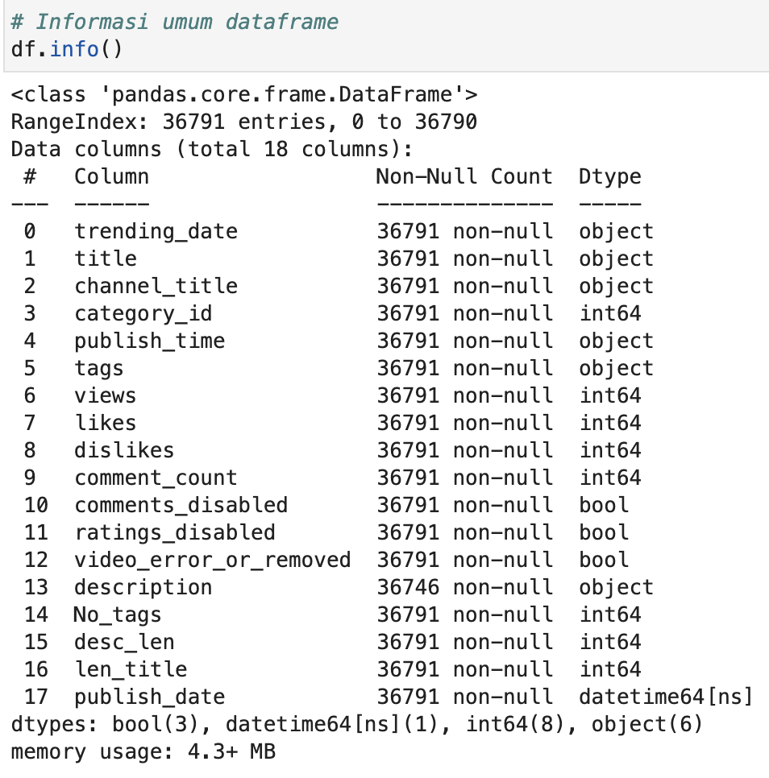
EXPLORATORY DATA ANALYSIS
Descriptive Statistic
Dalam descriptive statistic, kami mencoba memanggil kolom, jumlah row data beserta tipe datanya menggunakan df.info.
Pada dataset youtube_statistics.xlsx terdapat 36791 baris dan 18 kolom. Dataset tersebut memiliki 4 jenis tipe data, yaitu object, int64, bool, dan datetime64[ns].
Tipe data pada kolom trending_date dan publish_time harusnya menggunakan tipe data datetime64[ns] karena menunjukkan data tanggal dan data waktu.
Serta pada kolom description terdapat missing value yaitu sebanyak 45 baris.

Slide 5
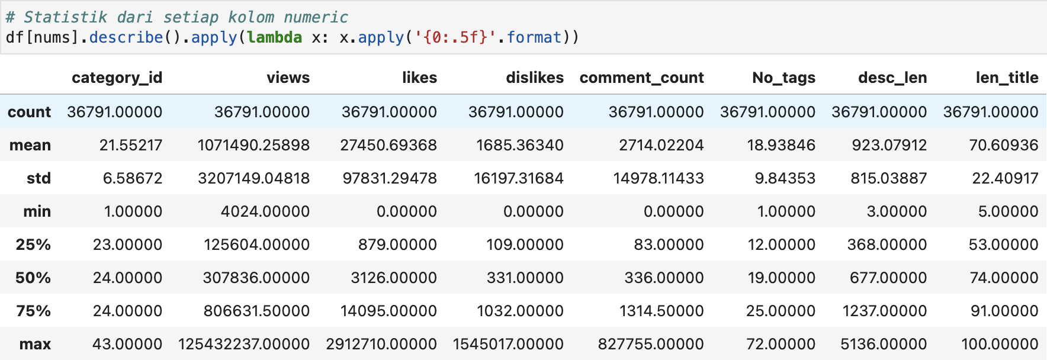
Descriptive Statistic
Pada kolom likes, comment_count, dan desc_len nilai rata-rata hitungnya (mean) lebih besar bila dibandingkan dengan nilai kuartil tengah (median), hal tersebut menunjukkan bahwa grafik distribusi frekuensi kolom-kolom tersebut cenderung miring (skew) ke kanan. Sedangkan pada kolom views dan len_title niai mean lebih kecil, yang menunjukkan bahwa grafik distribusi frekuensinya miring (skew) ke kiri.
Pada kolom comment_count dan desc_len standar deviasinya sangat tinggi, yang menunjukkan bahwa nilainya sangatlah beragam, hal tersebut juga ditandai dengan nilai minimal dan maksimalnya yang berbeda jauh.

Slide 6
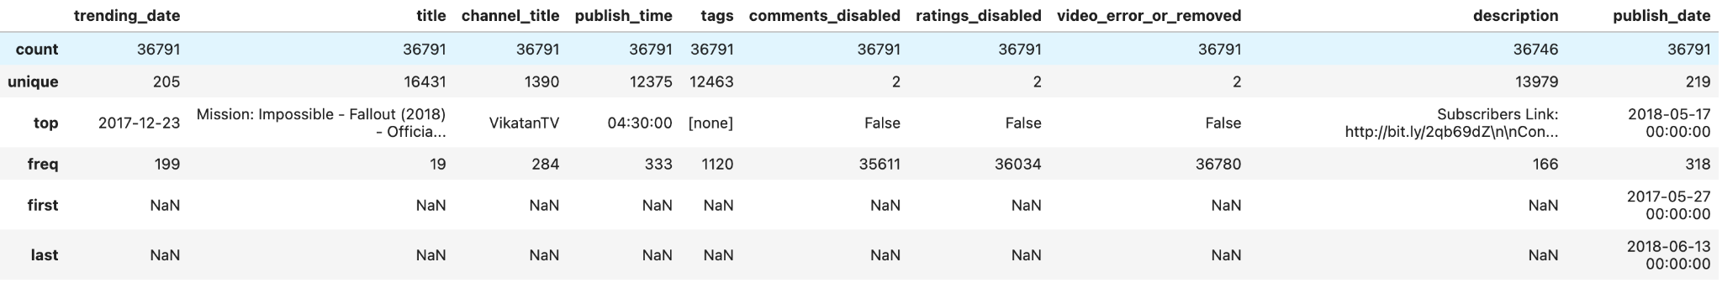
Descriptive Statistic
mayoritas kolom memiliki jumlah unique yang banyak, kecuali kolom dengan tipe boolean yaitu comments_disabled, ratings_disabled, dan video_error_removed
Tindak lanjut :
“Dari data deskriptif ini, kemungkinan yang bertipe data non numerik berisi kalimat seperti title, channel_title, dan description tidak akan dipakai dalam modelling, sedangkan untuk data object lain seperti trending_date dan publish_time akan dipertimbangkan untuk dipakai dalam feature extraction.”

Slide 7
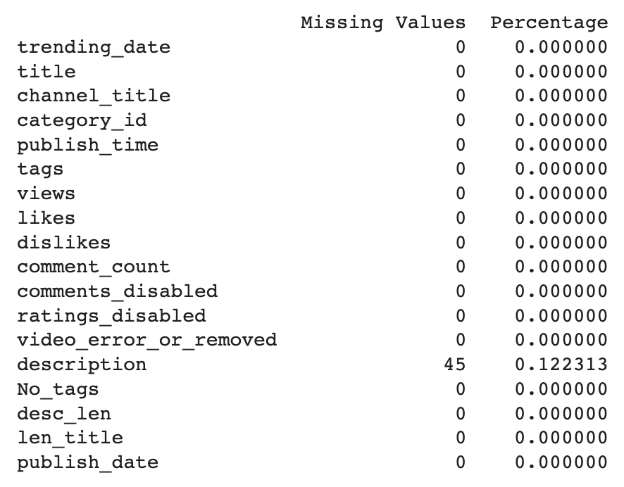
Data Pre-Processing (Missing Values)
Terdapat missing values pada kolom description yaitu sebanyak 45 baris atau sebesar 0.12% dari total data. Kemudian baris yang terdapat missing values tersebut akan kami hapus.

Slide 8
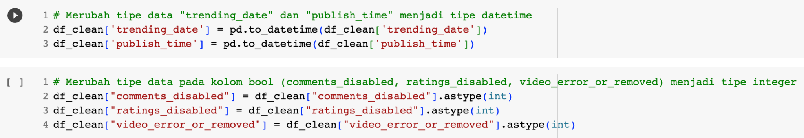
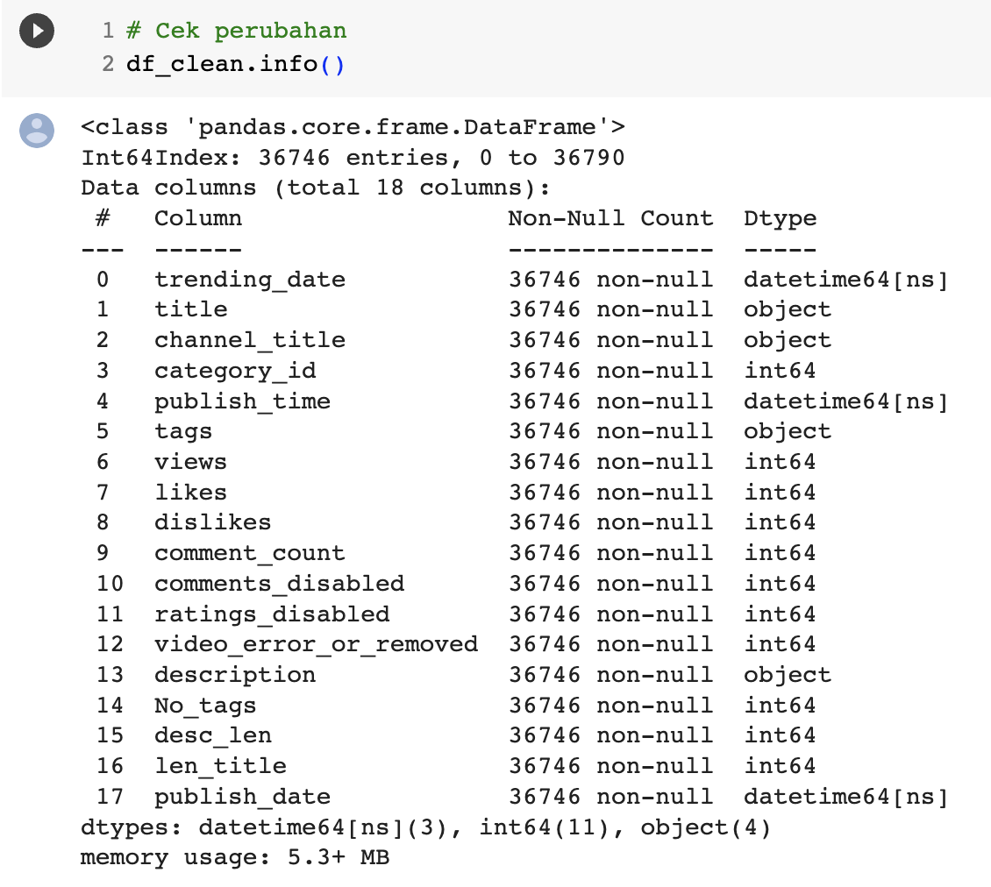
Data Pre-Processing (Adjust Data Type)
Pada tahap ini kami mengubah tipe data pada kolom trending_date dan publish_time menjadi tipe datetime64[ns] karena menunjukkan data tanggal dan waktu.
Serta pada kolom dengan tipe boolean seperti comments_disabled, ratings_disabled, dan video_error_or_removed kami rubah menjadi tipe data int64.

Slide 9
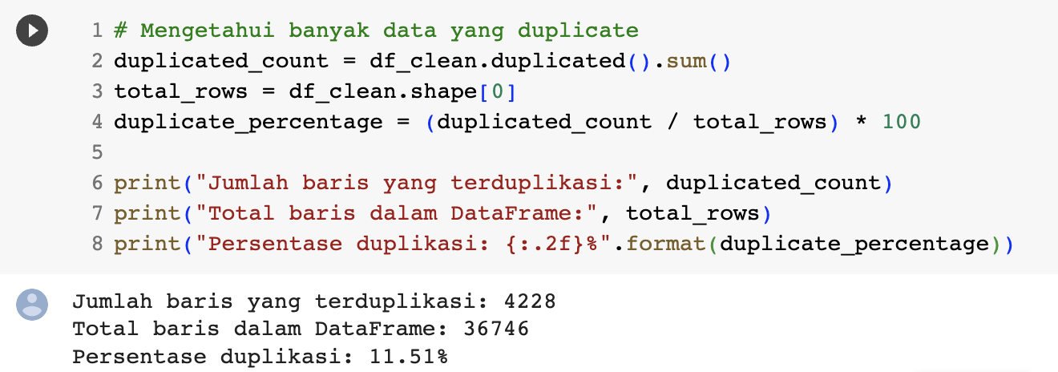
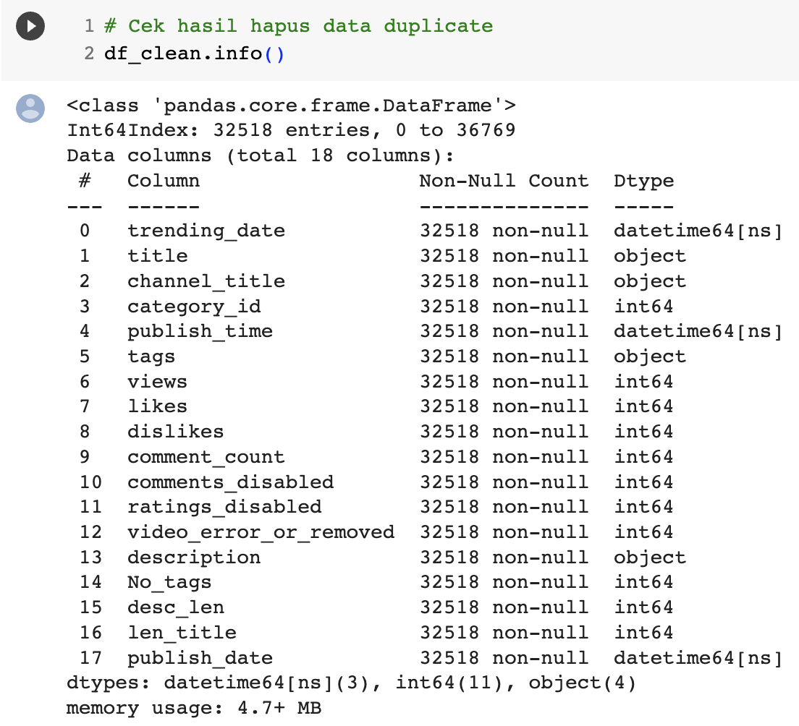
Data Pre-Processing (Duplicate Values)
Pada dataset terdapat data duplicate sejumlah 4228 data atau 11.51% dari total data (36746). Langkah selanjutnya data duplicate tersebut kami hapus.

Slide 10
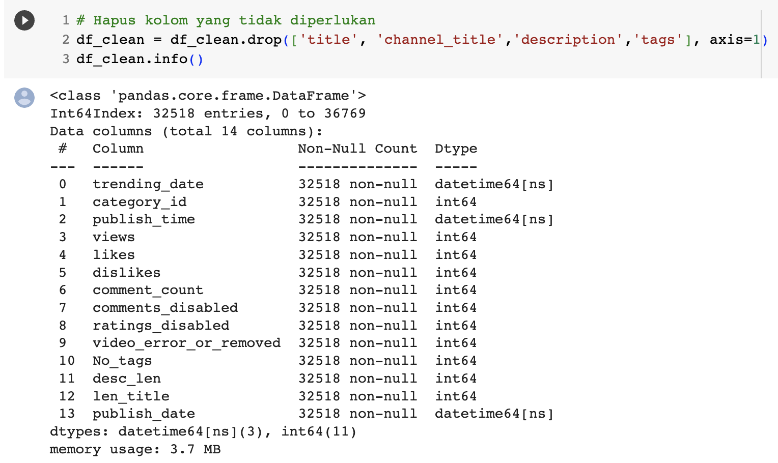
Data Pre-Processing (Remove Irrelevant Columns)
Pada tahap ini kami menghapus kolom title, channel_title, tags, dan description. Penghapusan tersebut dikarenakan pada kolom hanya terdapat data teks saja dan bukan termasuk bentuk kategori.

Slide 11
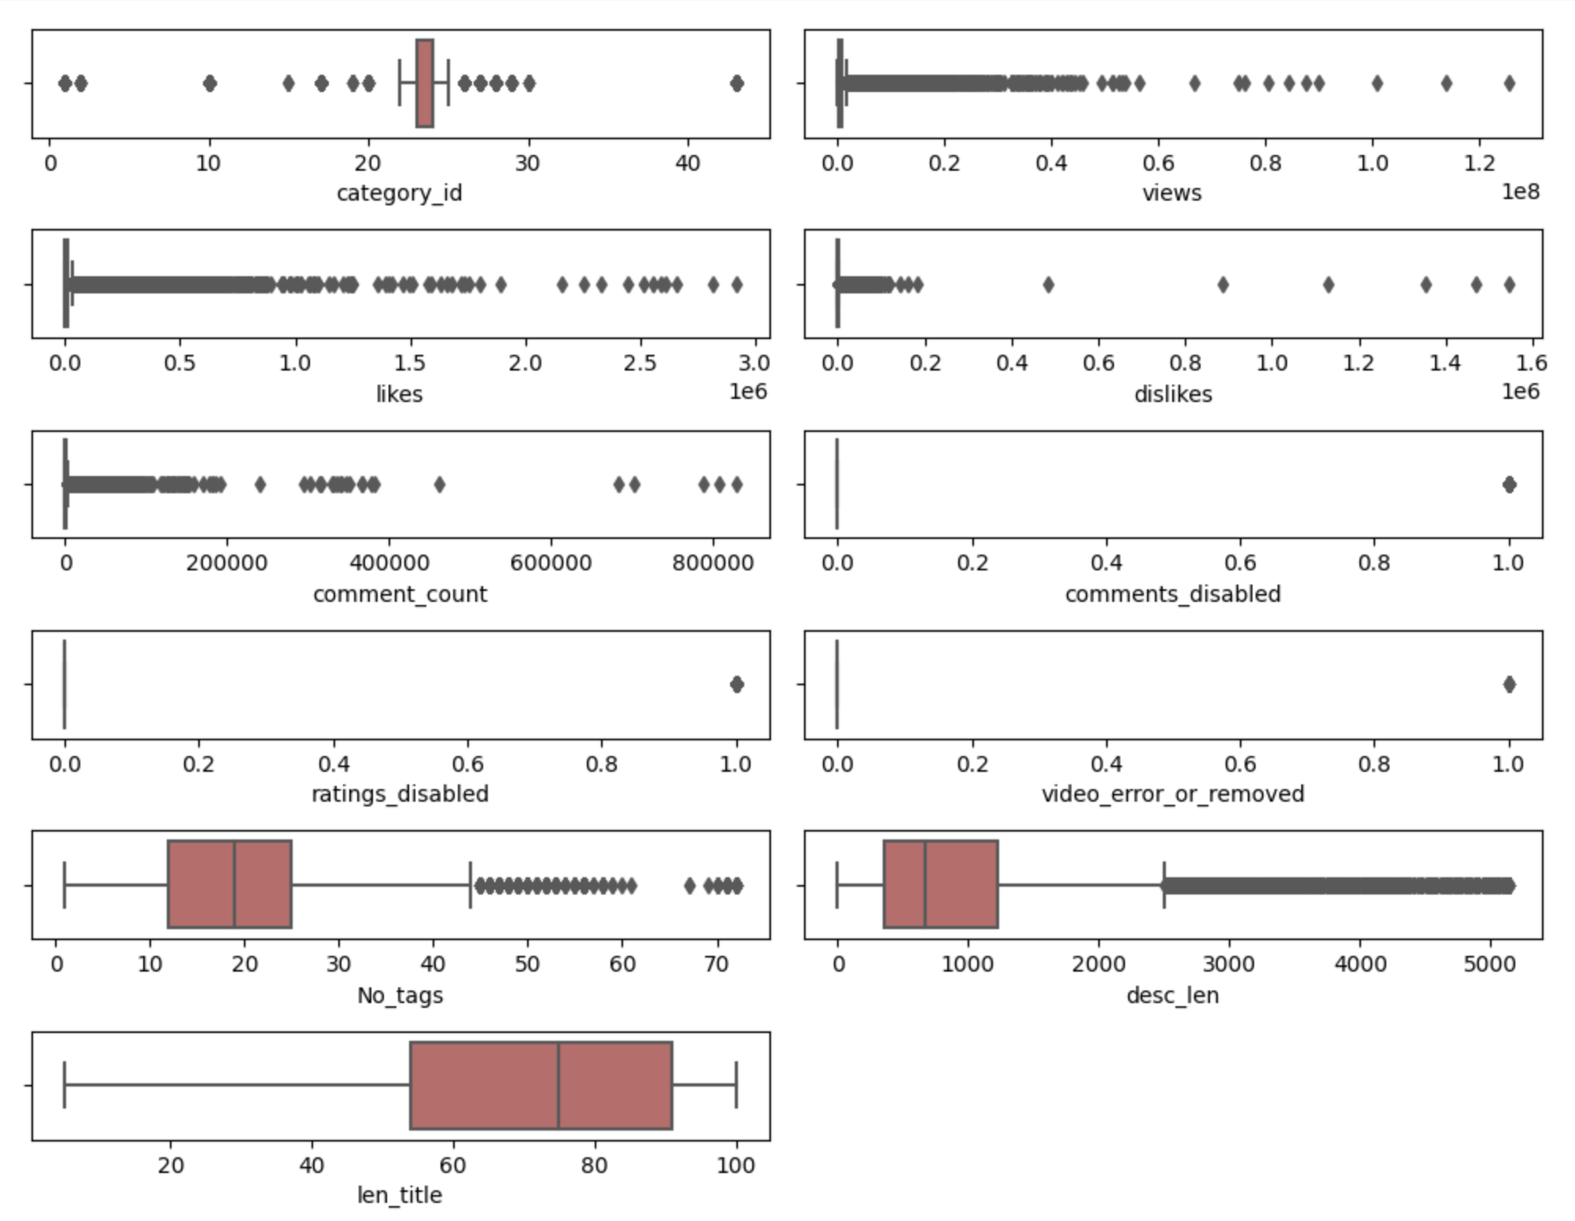
Fitur 'views', 'likes', 'dislikes', 'comment_count'
Grafik boxplot pada fitur 'views', 'likes', 'dislikes', 'comment_count' menunjukkan adanya banyak outlier, yang dapat memengaruhi perhitungan statistik seperti mean dan standar deviasi, serta mempengaruhi interpretasi keseluruhan data.
Grafik boxplot yang tidak menunjukkan adanya "kotak" atau sebaran data yang kompak di sekitar median dapat menjadi indikator bahwa terdapat variasi ekstrem dalam jumlah views, likes, dislikes, dan comment pada video
Sisanya memiliki outliers yang tidak begitu banyak sampai mengganggu distribusi data terpusat.
Univariate Statistic
Boxplot Fitur Numeric
Kolom no_tags :
Mayoritas video cenderung menggunakan jumlah tag yang relatif sedang hingga cukup banyak. Namun, penting untuk mencatat bahwa terdapat nilai-nilai outliers di atas nilai maksimum, yang berarti ada sejumlah video yang menggunakan jumlah tag yang jauh lebih tinggi dari rata-rata.
Kolom desc_len :
Sebagian besar pembuat video cenderung memilih untuk memberikan deskripsi yang relatif seimbang dan terperinci, tetapi tidak terlalu panjang. Namun, patut dicatat bahwa ada beberapa nilai-nilai outliers yang berada di atas nilai maksimumnya, yang menunjukkan adanya sejumlah video dengan deskripsi yang sangat panjang.
Kolom len_title :
Sebagian besar judul video memiliki panjang kata yang relatif serupa dalam rentang ini. Nilai maksimum pada 100 kata menunjukkan adanya batasan dalam panjang judul video, mungkin sebagai hasil dari aturan platform atau preferensi konten. Tidak adanya outlier dalam distribusi juga menunjukkan bahwa sebagian besar judul video cenderung memiliki panjang kata yang masuk akal dan tidak ekstrem.

Slide 12
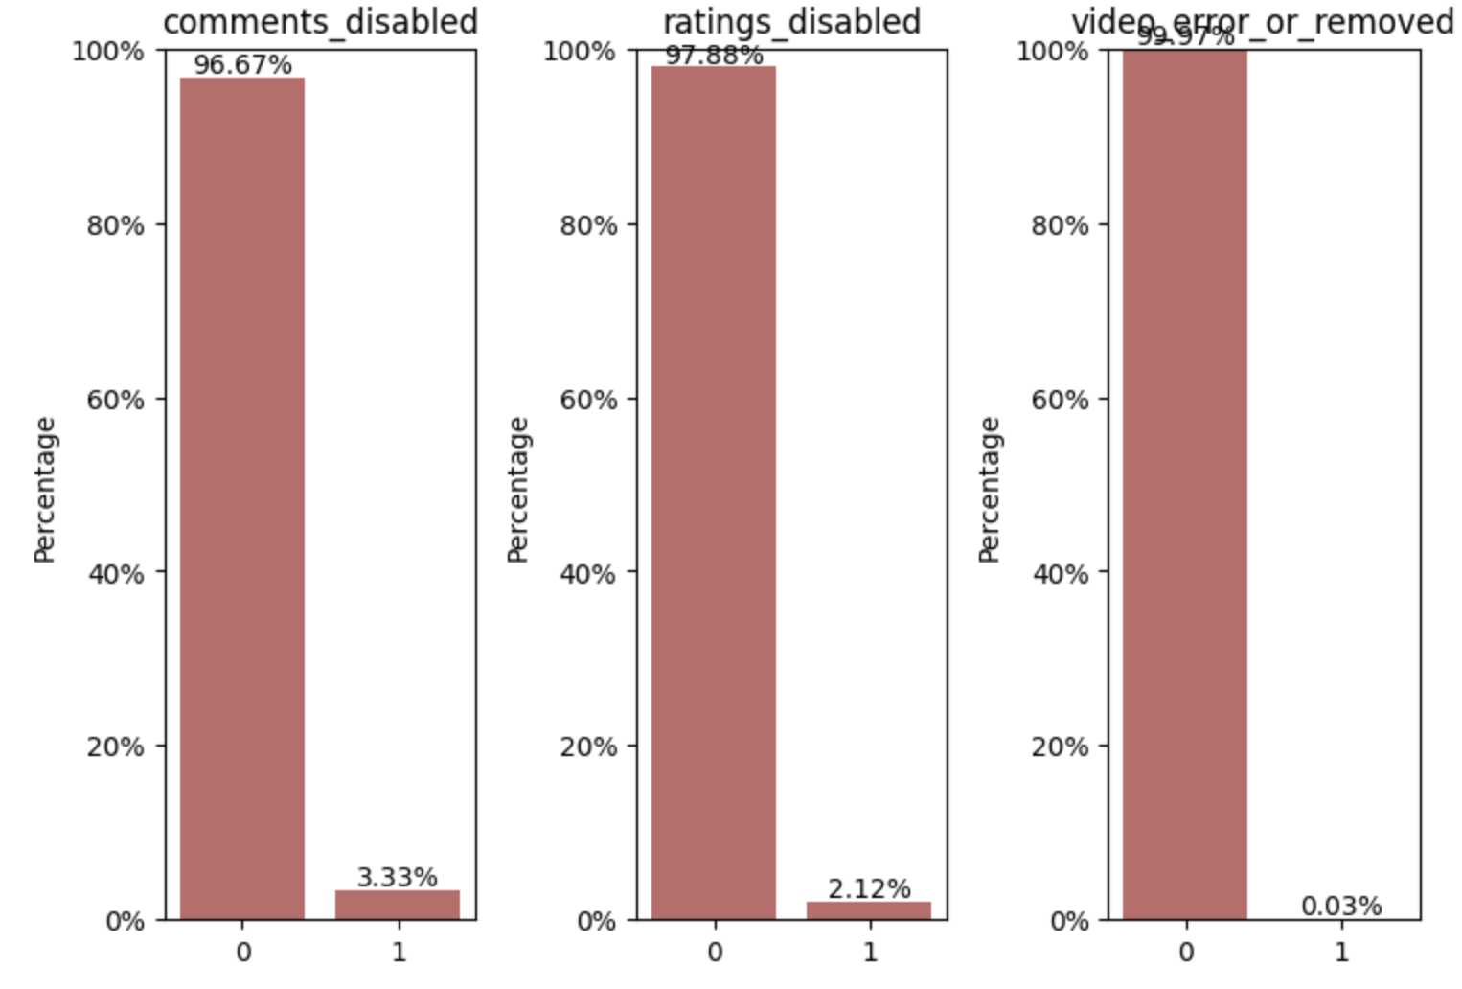
Univariate Statistic
Barplot (tambahan)
Kami lalu membuat visualisasi menggunakan barplot untuk fitur numeric (yang sebelumnya bertipe boolean), dengan hasil :
Mayoritas video memungkinkan interaksi melalui komentar, dan like & dislike, sementara sebagian kecil video memiliki fitur komentar yang dinonaktifkan.
Sebagian besar video tetap aktif dan dapat diakses, sedangkan sejumlah sangat kecil video mengalami kendala seperti error teknis atau penghapusan dari platform.
Hampir semua kolom di atas mengalami data yang imbalance

Slide 13
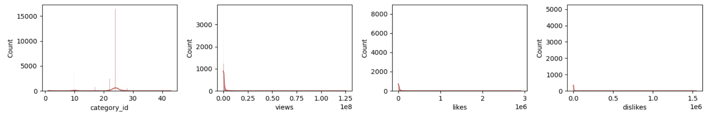
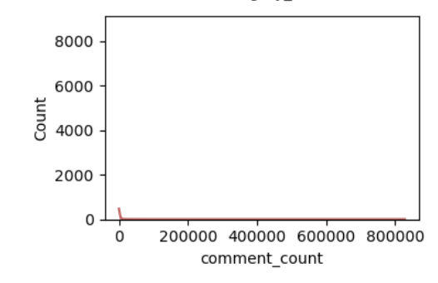
Univariate Statistic
Histogram Plot (Numerical) (1)
Grafik pada fitur 'category_id', 'views', 'likes', 'dislikes', ' dan 'comment_count' tidak menunjukkan distribusi frekuensinya dengan jelas karena sebaran datanya terlalu besar. Hal tersebut umumnya merujuk pada situasi di mana data memiliki variasi atau rentang nilai yang sangat luas, yang dapat "memicu" bagian-bagian dari grafik sehingga tidak banyak detail dapat dilihat.

Slide 14
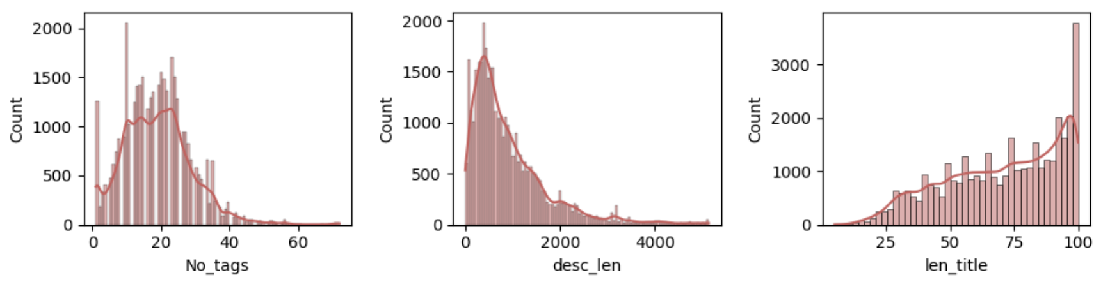
Univariate Statistic
Histogram Plot (Numerical) (2)
Fitur ‘No_tags’ :
Distribusi dari data ini menunjukkan kecenderungan untuk mengikuti distribusi normal, tetapi dengan sedikit pergeseran ke kanan (positively skewed). Pengolahan awal seperti normalisasi mungkin perlu diperlukan, supaya sebaran data bisa menjadi normal.
Fitur ‘desc_len’ :
Grafik distribusi menunjukkan adanya ekor yang panjang ke kanan, dimulai dari angka 2000 kata ke atas. Pre-processing mungkin termasuk mengatasi nilai-nilai ekstrem atau outlier yang terdapat pada ekor distribusi, serta penerapan teknik transformasi atau rekategorisasi.
Fitur ‘len_title” :
Grafik distribusi pada fitur len_title menunjukkan kecenderungan condong ke arah kiri. Namun, menariknya, ekor distribusi mulai terbatas pada rentang 0 hingga sekitar 100 kata. Hal ini bisa menunjukkan adanya pembatasan panjang kata dalam judul video.

Slide 15
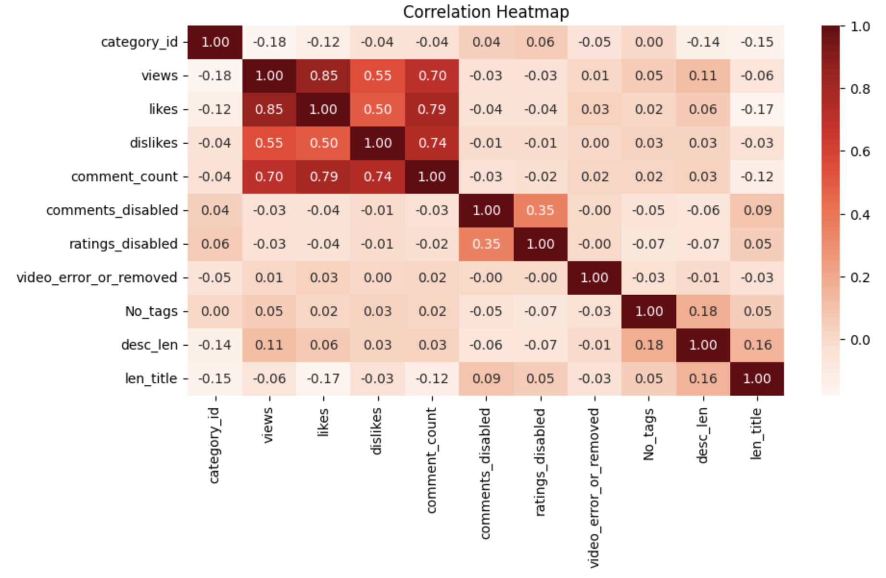
Multivariate Analysis (heatmap-numerical column)
Berdasarkan korelasi heatmap, kebanyakan korelasi dari fitur tersebut adalah lemah atau sangat lemah (korelasi negatif), yaitu fitur no_tags, desc_len, dan len_title. Sedangkan terdapat 4 fitur yang berkorelasi positif dan kuat (>= 0,5), yaitu views, likes, dislikes, dan comment_count.
Tindak lanjut:
Fitur positif : Fitur-fitur yang memiliki korelasi positif dan kuat yaitu views, likes, dislikes, dan comment_count tetap dipertahankan untuk dimasukkan untuk pemodelan ML.
Fitur negatif :
'category_id' = Meskipun memiliki korelasi sangat lemah terhadap semua fitur yang lain, namun harus mempertimbangkan untuk memasukkannya ke dalam model, karena kategori video dapat memengaruhi jumlah views.
'no_tags' = Fitur harus dipertimbangkan juga, karena jumlah tags yang digunakan dalam video mungkin masih memiliki pengaruh pada popularitasnya.
Pada 'No_tags', 'desc_len', 'len_title' karena fitur tersebut adalah panjang kata, jadi dapat mengubah fitur-fitur ini menjadi kategori berdasarkan rentang nilai tertentu, misal 'pendek', 'sedang', 'panjang'.

Slide 16
Semua variabel numerik akan coba kami masukkan ke dalam analisis dan modelling, karena kami juga akan mencoba menggunakan algoritma yang bisa menangani variabel yang terdapat outliers dan imbalance ekstrim. Data transformation juga akan kami lakukan untuk mengurangi dampak dari outliers.

Slide 17
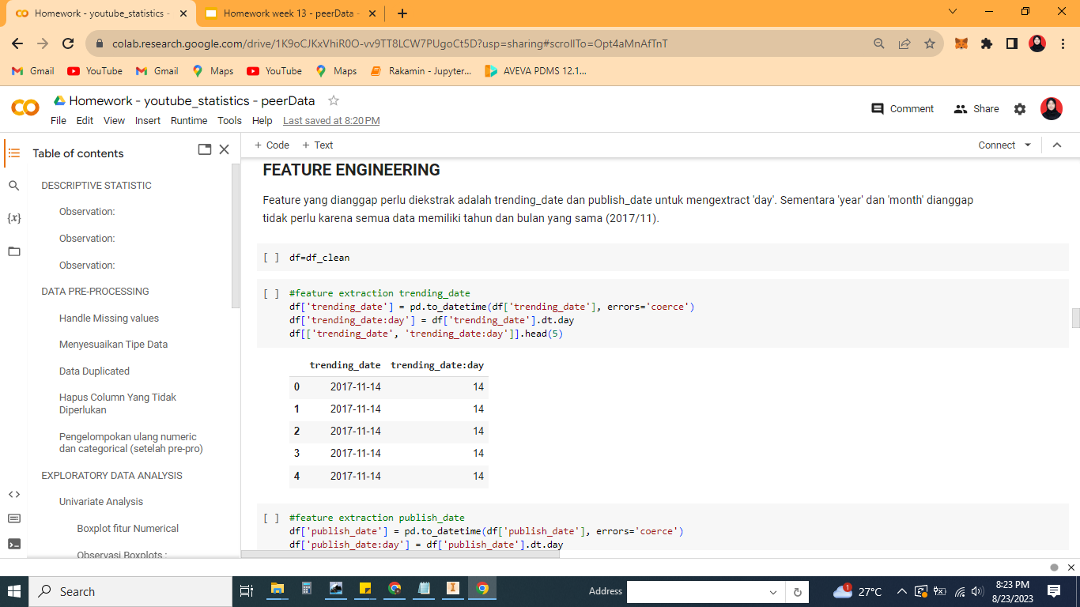
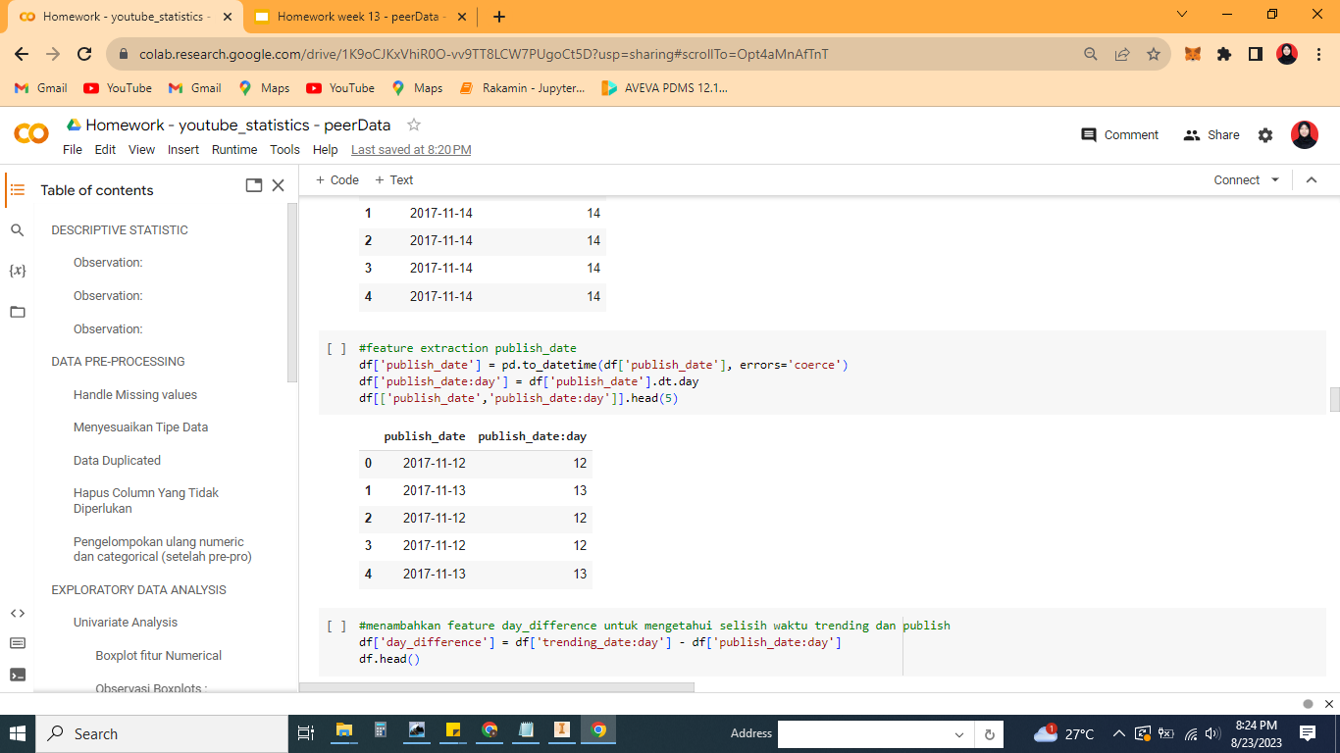
2. FEATURE ENGINEERING
Feature Extraction
trending_date to trending_date:day
publish_date to publish_date:day
Untuk keterangan bulan dan tahun dirasa tidak perlu diekstraksi karena seluruh data memiliki keterangan bulan dan tahun yang sama (11/2017).

Slide 18
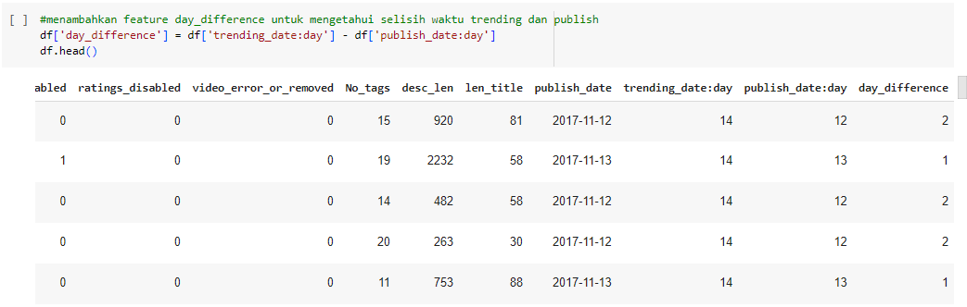
Feature Engineering
Feature Extraction
day_difference
Fitur day_difference dirasa perlu diekstrak karena memiliki info selisih tanggal antara trending_date:day dan publish_date:day. Hal ini dapat berfungsi untuk memberikan prediksi berapa lama waktu yang dibutuhkan sebuah video untuk trending.

Slide 19
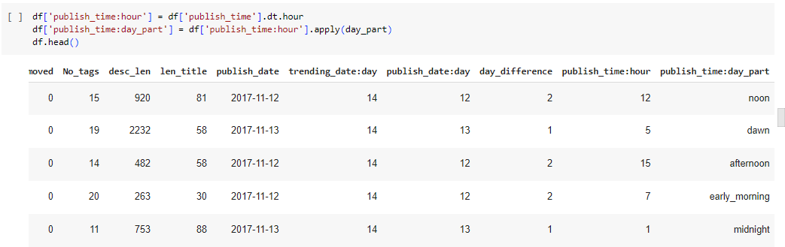
Feature Engineering
Feature Extraction
publish_time:hour to publish_time:day_part
Fitur publish_time:day_part dirasa perlu diekstrak karena dapat berfungsi untuk memberikan prediksi waktu publish yang paling tepat agar sebuah video dapat memiliki banyak views/trending.

Slide 20

Feature Engineering
Feature Extraction
publish_date to publish_isweekend
Fitur publish_isweekend dirasa perlu diekstrak karena dapat berfungsi untuk memberikan prediksi tanggal publish yang paling tepat agar sebuah video dapat memiliki banyak views/trending (weekday/weekend).

Slide 21

Feature Engineering
Drop Features
Drop publish_date, trending_day:date, publish_time:hour, publish_time, publish_day:date, trending_date

Slide 22
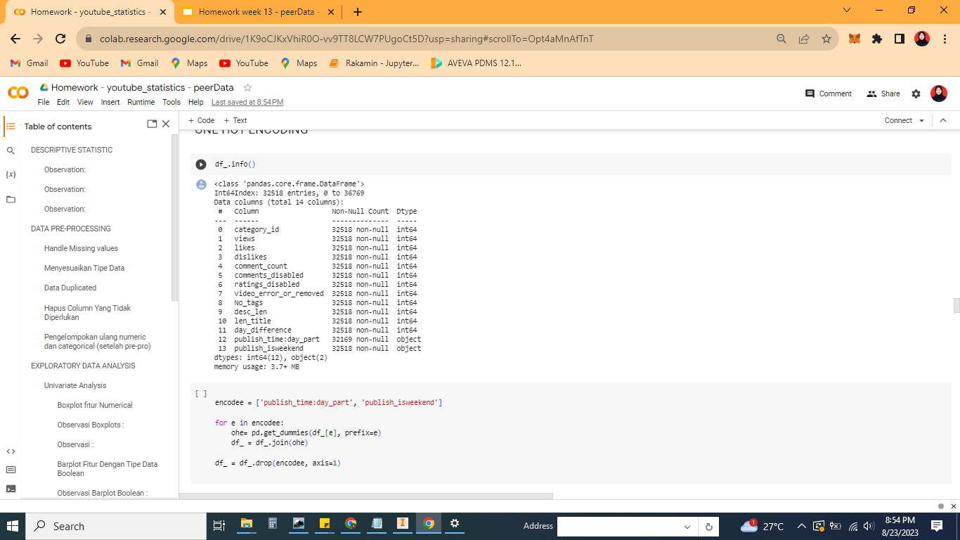
Feature Engineering
One Hot Encoding
Encode publish_time:day_part dan publish_isweekend
Meng-encode fitur dengan tipe data object: publish_time:day_part dan publish_isweekend

Slide 23
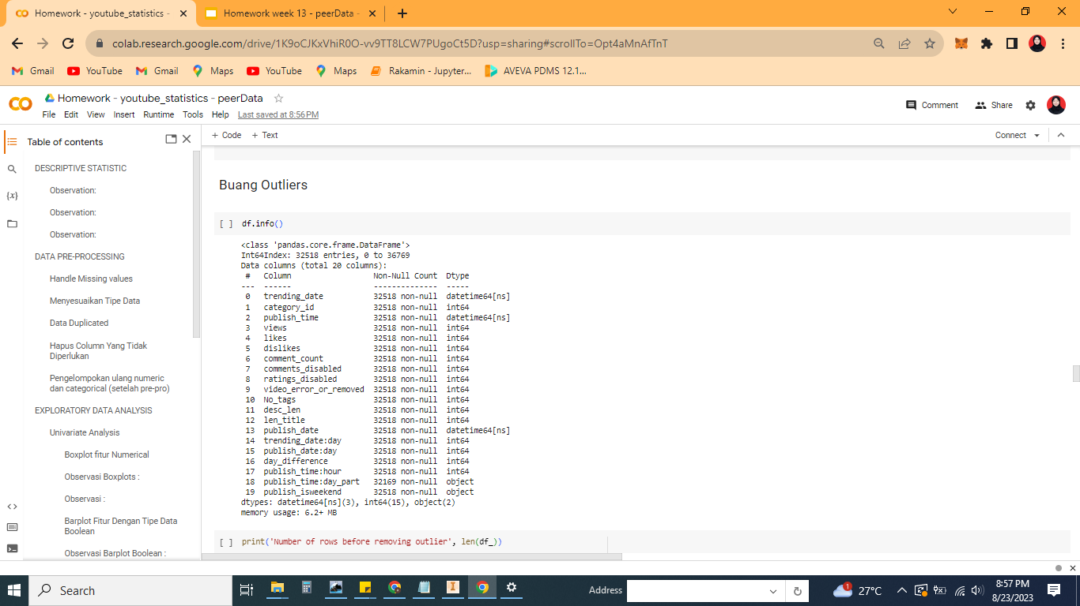
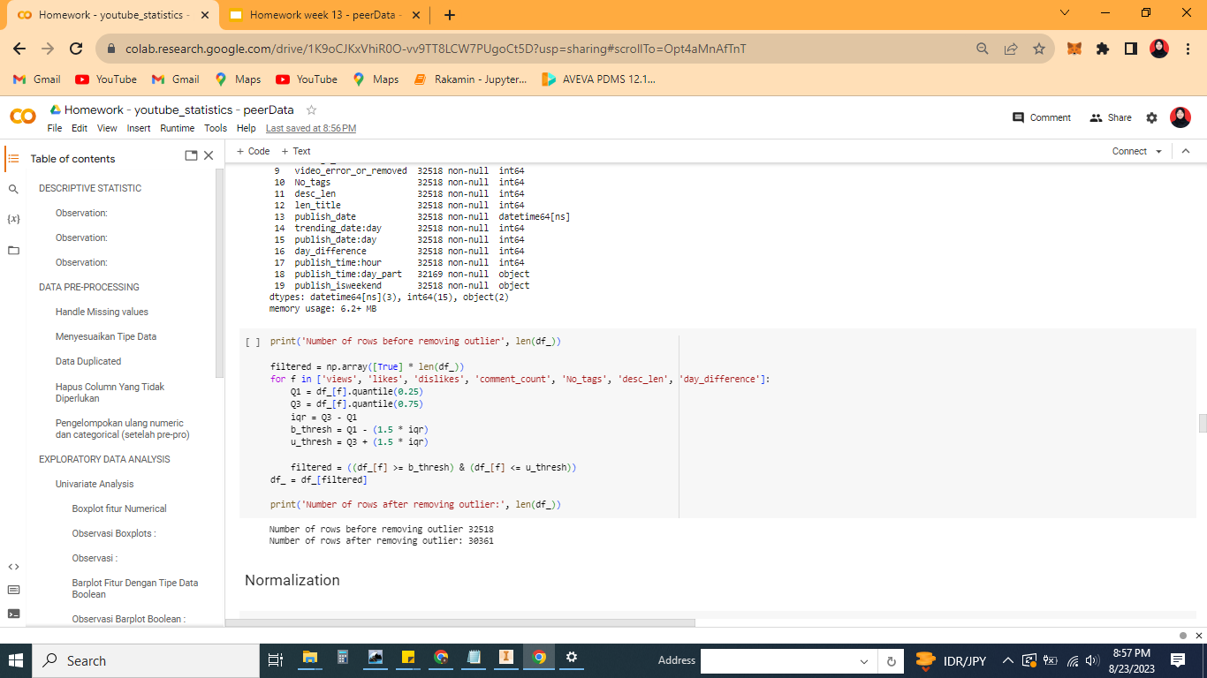
Feature Engineering
Remove Outliers
Outlier dirasa perlu dihapus atas pertimbangan hanya 6% dari total data yang merupakan outlier.

Slide 24
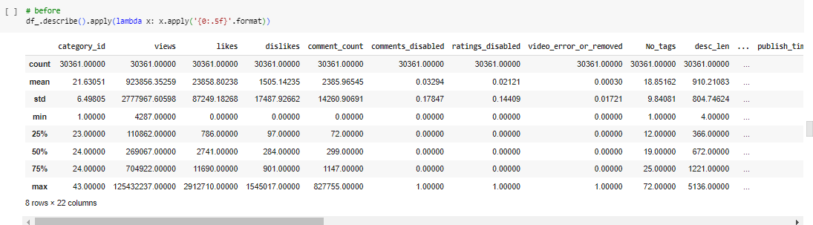
Feature Engineering
Normalization
(Menggunakan metode normalisasi log transformation + Z-Score)
Before
Sebelum dilakukan normalisasi, rentang nilai dan skala data masih sangat bervariasi.

Slide 25
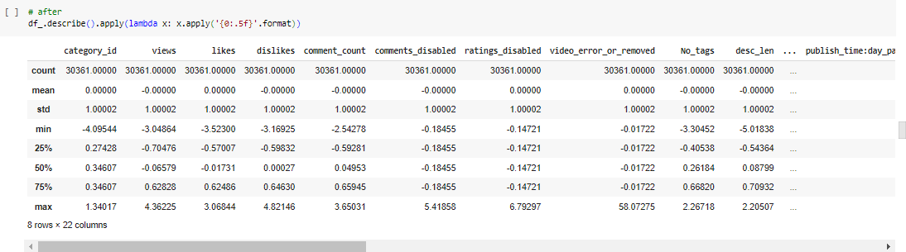
Feature Engineering
Normalization
After
Setelah dilakukan normalisasi menggunakan metode log transformation dan Z-score, rentang nilai tiap variabel dan skala data menjadi seragam, data terdistribusi normal dengan nilai mean 0 dan std 1.

Slide 26
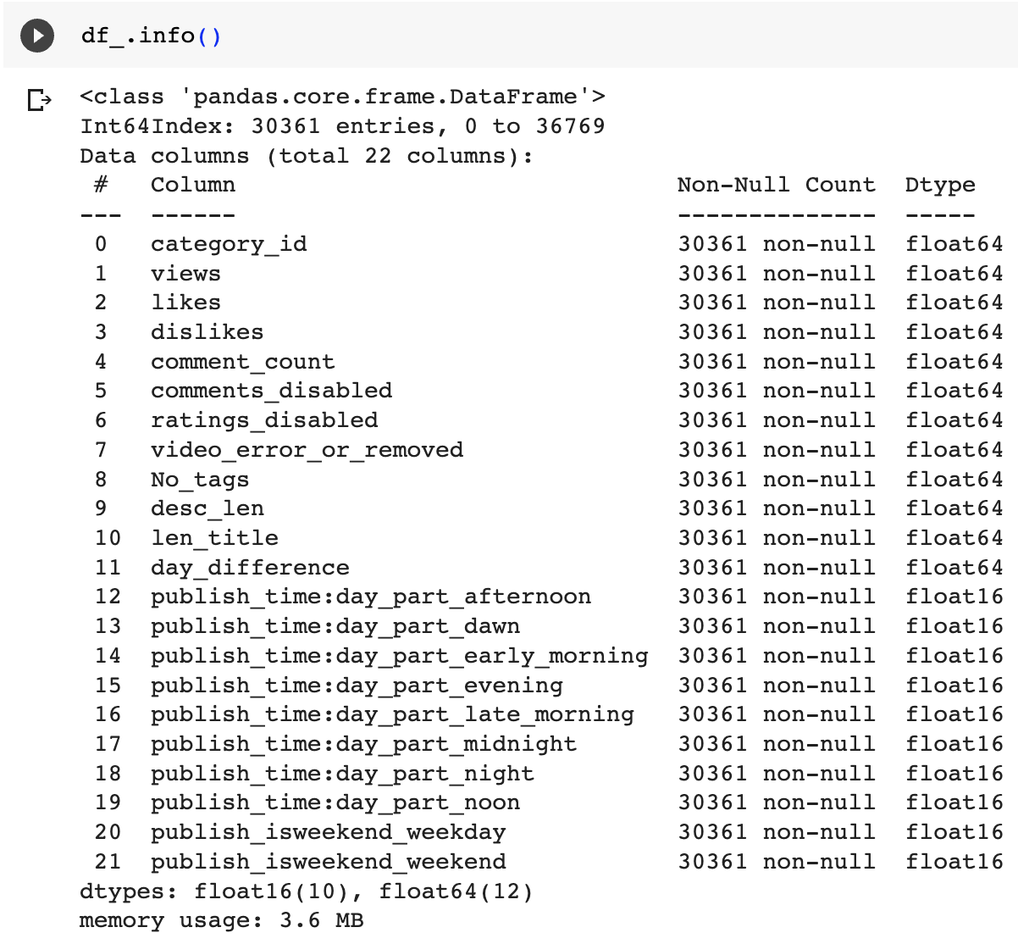
3. TRAINING MODEL DAN PREDIKSI ‘VIEWS’
Kami menambahkan banyak fitur karena feature extraction yang telah dibuat memberikan informasi yang cukup mendukung dalam memprediksi ‘views’.
Berikut adalah total dataframe setelah beberapa tambahan dari feature extraction :

Slide 27
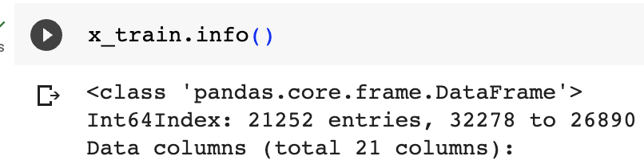
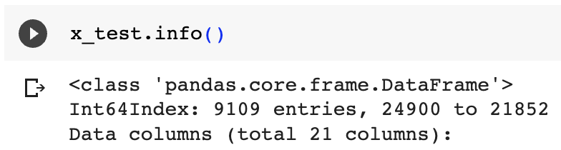
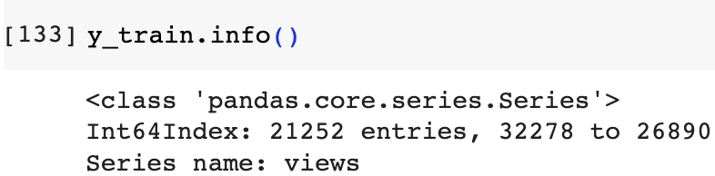
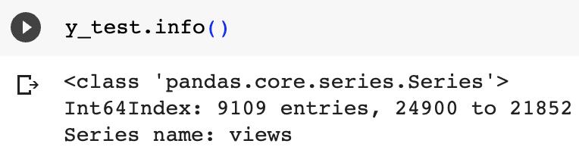
Data Split (Train-Test)
Hasil dari data split, yaitu 21.252 data untuk ‘train’ dan 9.109 data untuk ‘test’
Dalam tahap ini, kami memisahkan data untuk atribut prediktor dan atribut label (‘views’). Kami membagi data menjadi 70:30 (train:test), karena kami butuh cukup banyak data untuk menguji hasil ‘training’ model yang kami telah lakukan nantinya.

Slide 28
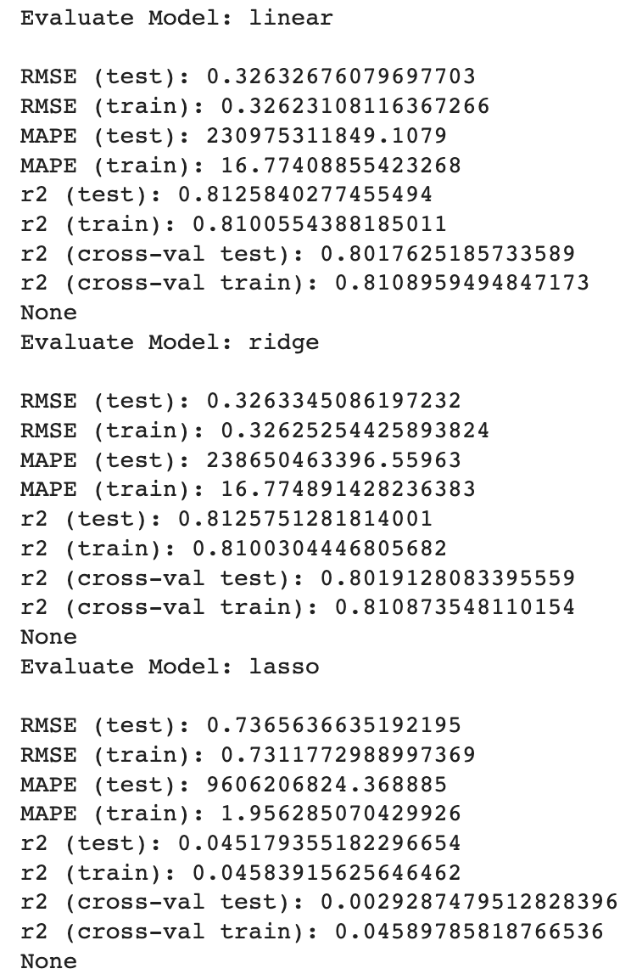
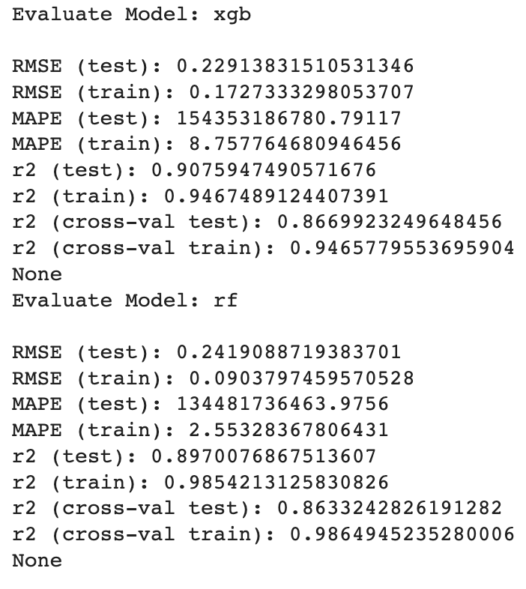
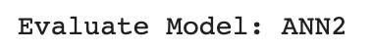
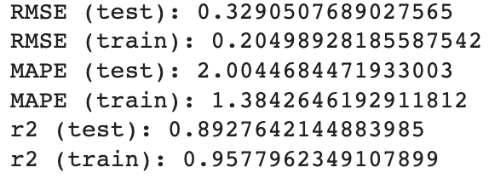
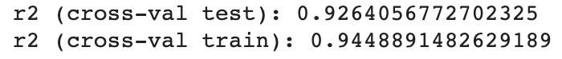
Modelling (membandingkan 6 algoritma)
Dari hasil di atas :
Nilai hasil cross-validation (CV) menjadi yang lebih kami pertimbangkan, karena itu mencerminkan keadaan performa model yang lebih nyata ketimbang tanpa CV.
nilai RMSE untuk RF dan XGB relatif paling kecil, mengindikasikan nilai error juga lebih kecil ketimbang algoritma lainnya.
Nilai R2 untuk linear dan ridge lebih fit karena jarak nilai train dan test nya relatif sama, namun algoritma RF dan XGB memiliki akurasi yang relatif lebih besar untuk train dan test nya.
Dalam tahap ini, kami mencoba membandingkan 6 algoritma, karena dianggap sebagai algoritma yang paling memberikan akurasi optimal pada beberapa penelitian sebelumnya dalam analisis regresi.
Berikut hasil di bawah ini untuk masing-masing algoritma:

Slide 29
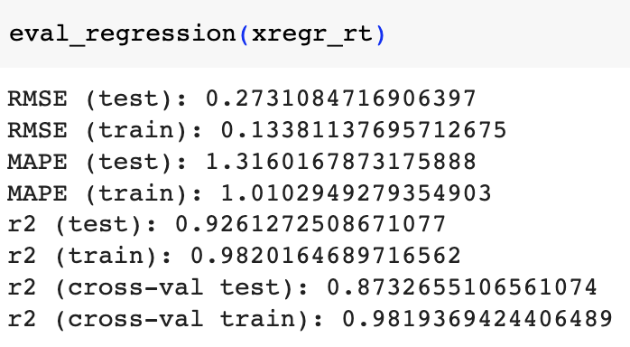
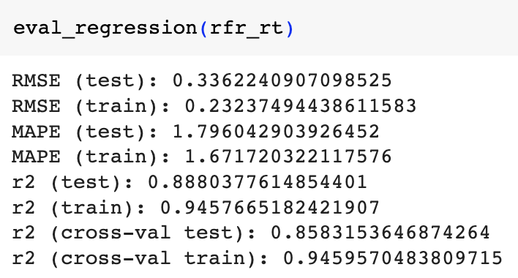
Tuning for RF and XGB
Secara umum, hasil tuning dari XGB dan RF tidak memberikan dampak signifikan pada performa R2, meskipun secara keseluruhan performa kedua algoritma model ini masih bisa mempertahankan nilainya yang memang cukup bagus sejak awal.
Dalam tahap ini, kami akhirnya memutuskan untuk memilih RF dan XGboost untuk selanjutnya dilakukan tuning, karena memberikan performa R2 yang cukup baik ketimbang algoritma lainnya dan layak disandingkan dengan algoritma ANN yang memiliki nilai paling fit dan performa yang paling tinggi.
XGB
RF

Slide 30
4. EVALUASI MODEL SETELAH TUNING
Berdasarkan hasil evaluasi menggunakan metrik R^2 pada cross-validation (cv) ,performa model dapat dibandingkan sebagai berikut:
Tuned XGBoost Regressor: R^2 (cross-val test) = 0.873, R^2 (cross-val train) = 0.982
Tuned Random Forest: R^2 (cross-val test) = 0.858, R^2 (cross-val train) = 0.946
ANN (Artificial Neural Network): R^2 (cross-val test) = 0.926, R^2 (cross-val train) = 0.945
Dari hasil tersebut, dapat dilihat bahwa ANN memiliki R^2 yang paling tinggi pada data pengujian (cross-val test), yaitu 0.926, yang menunjukkan kualitas prediksinya yang lebih baik dibandingkan dengan XGBoost Regressor (0.873) dan Random Forest (0.858).
Meskipun telah mencoba melakukan penyetelan (tuning) pada XGBoost Regressor dan Random Forest dengan harapan meningkatkan performa mereka, namun hasil penyetelan tidak menghasilkan peningkatan yang signifikan.
Rentang nilai R^2 yang berdekatan antara cross-val test dan cross-val train pada ANN mengonfirmasi efisiensi model ANN dalam mempelajari pola pada data dibandingkan dengan Tuned XGBoost Regressor dan Tuned Random Forest.
Dalam kesimpulannya, ANN dapat dipilih sebagai model dengan performa terbaik berdasarkan evaluasi R^2.

